Slide 1
DISEÑO DE CONTADOR SINCRONO
Los contadores asíncronos y síncronos, tienen secuencia de conteo normal o BCD.
Cuando se requiere una secuencia personalizada, es necesario aplicar algunas de las técnicas, como diseño de circuitos secuenciales.
Para el diseño se requerirá de las tablas de excitación de cada uno de los Flip-Flop o del análisis de los diagrama de estado de los Flip-Flop.

Slide 2
DISEÑO DE CONTADOR SINCRONO
FLIP-FLOP S-R
Tabla de excitación
ESTADO PRESENTE | ESTADO SIGUIENTE | EXITACIÓN
Q | Q* | S | R
0 | 0 | 0 | X
0 | 1 | 1 | 0
1 | 0 | 0 | 1
1 | 1 | X | 0
Diagrama de estado
SR=10
SR=0X
Q=1
SR=X0
Q=0
SR=01

Slide 3
DISEÑO DE CONTADOR SINCRONO
FLIP-FLOP J-K
Tabla de excitación
ESTADO PRESENTE | ESTADO SIGUIENTE | EXITACIÓN
Q | Q* | J | K
0 | 0 | 0 | X
0 | 1 | 1 | X
1 | 0 | X | 1
1 | 1 | X | 0
Diagrama de estado
JK=1X
JK=0X
Q=1
JK=X0
Q=0
JK=X1

Slide 4
DISEÑO DE CONTADOR SINCRONO
FLIP-FLOP D
Tabla de excitación
ESTADO PRESENTE | ESTADO SIGUIENTE | EXITACIÓN
Q | Q* | D
0 | 0 | 0
0 | 1 | 1
1 | 0 | 0
1 | 1 | 1
Diagrama de estado
D=1
D=0
Q=1
D=1
Q=0
D=0

Slide 5
DISEÑO DE CONTADOR SINCRONO
PROCEDIMIENTO DE DISEÑO
1- Determine el numero deseado de Bits (F-Fs) y la secuencia de conteo deseada.
2- Dibuje el diagrama de transición de estado, que muestre todos los estados posibles, incluyendo aquellos que no forman parte de la secuencia de conteo deseado.
3- Utilice el diagrama de transición de estado, para preparar una tabla que listen todos los estados presentes y sus estados siguientes.
4- Añada una columna e esta tabla para cada entrada S-R , J-K , D .
Para cada estado presente, indique los niveles requeridos en cada entrada de excitación para poder producir la transición al estado siguiente.
5- Diseñe los circuitos lógicos necesarios para generar los niveles requeridos en cada entrada de los F-Fs (utilice mapa K de ser necesario)
6- Implementar las expresiones finales

Slide 6
DISEÑO DE CONTADOR SINCRONO
Ejemplo: Diseñe una secuencia de conteo 000 a 100 con F-Fs J-K
1- Determine el numero deseado de Bits (F-Fs) y la secuencia de conteo deseada.
Para el ejemplo se requieren 3 Bits para la secuencia, lo cual requiere de 3 F-Fs
La secuencia de conteo es 000,001,010,011,100
Diagrama de transición de estado
111
2- Dibuje el diagrama de transición de estado, que muestre todos los estados posibles, incluyendo aquellos que no forman parte de la secuencia de conteo deseado.
110
000
101
001
100
010
011

Slide 7
DISEÑO DE CONTADOR SINCRONO
Ejemplo: Diseñe una secuencia de conteo 000 a 100 con F-Fs J-K
Estado presente |  |  |  |  | Estado siguiente
 | QA | QB | QC |  |  | QA | QB | QC
 | 0 | 0 | 0 |  |  | 0 | 0 | 1
 | 0 | 0 | 1 |  |  | 0 | 1 | 0
 | 0 | 1 | 0 |  |  | 0 | 1 | 1
 | 0 | 1 | 1 |  |  | 1 | 0 | 0
 | 1 | 0 | 0 |  |  | 0 | 0 | 0
 | 1 | 0 | 1 |  |  | 0 | 0 | 0
 | 1 | 1 | 0 |  |  | 0 | 0 | 0
 | 1 | 1 | 1 |  |  | 0 | 0 | 0
3- Utilice el diagrama de transición de estado, para preparar una tabla que listen todos los estados presentes y sus estados siguientes.
Diagrama de transición de estado
111
110
000
101
001
100
010
011

Slide 8
DISEÑO DE CONTADOR SINCRONO
Ejemplo: Diseñe una secuencia de conteo 000 a 100 con F-Fs J-K
4- Añada una columna e esta tabla para cada entrada S-R , J-K , D .
Para cada estado presente, indique los niveles requeridos en cada entrada de excitación para poder producir la transición al estado siguiente.
Estado presente |  |  |  |  | Estado siguiente |  |  |  |  | Entradas de control
 | QA | QB | QC |  |  | QA | QB | QC |  | JA | KA |  | SB | RB |  | DC
 | 0 | 0 | 0 |  |  | 0 | 0 | 1 |  | 0 | X |  | 0 | X |  | 1 | X
 | 0 | 0 | 1 |  |  | 0 | 1 | 0 |  | 0 | X |  | 1 | X |  | X | 1
 | 0 | 1 | 0 |  |  | 0 | 1 | 1 |  | 0 | X |  | X | 0 |  | 1 | X
 | 0 | 1 | 1 |  |  | 1 | 0 | 0 |  | 1 | X |  | X | 1 |  | X | 1
 | 1 | 0 | 0 |  |  | 0 | 0 | 0 |  | X | 1 |  | 0 | X |  | 0 | X
 | 1 | 0 | 1 |  |  | 0 | 0 | 0 |  | X | 1 |  | 0 | X |  | X | 1
 | 1 | 1 | 0 |  |  | 0 | 0 | 0 |  | X | 1 |  | X | 1 |  | 0 | X
 | 1 | 1 | 1 |  |  | 0 | 0 | 0 |  | X | 1 |  | X | 1 |  | X | 1

Slide 9
DISEÑO DE CONTADOR SINCRONO
Ejemplo: Diseñe una secuencia de conteo 000 a 100 con F-Fs J-K
5- Diseñe los circuitos lógicos necesarios para generar los niveles requeridos en cada entrada de los F-Fs (utilice mapa K de ser necesario)
JA
BC
KA
BC
 |  | 00 | 01 | 11 | 10
 | 0 | 0 | 0 | 1 | 0
 | 1 | X | X | X | X
 |  | 00 | 01 | 11 | 10
 | 0 | 1 | 1 | 1 | 1
 | 1 | 1 | 1 | 1 | 1
A
A
JA=BC
KA=1

Slide 10
DISEÑO DE CONTADOR SINCRONO
JB
BC
KB
BC
 |  | 00 | 01 | 11 | 10
 | 0 | 0 | 1 | 1 | X
 | 1 | 0 | 0 | X | X
 |  | 00 | 01 | 11 | 10
 | 0 | X | X | 1 | 0
 | 1 | X | X | 1 | 1
A
A
KB=A+C
A+BC
AB+BC
B(A+C)
JB=ÁC
JC
BC
KC
BC
 |  | 00 | 01 | 11 | 10
 | 0 | 1 | X | X | 1
 | 1 | 0 | X | X | 0
 |  | 00 | 01 | 11 | 10
 | 0 | X | 1 | 1 | X
 | 1 | X | 1 | 1 | X
A
A
JC=Á
KC=1

Slide 11
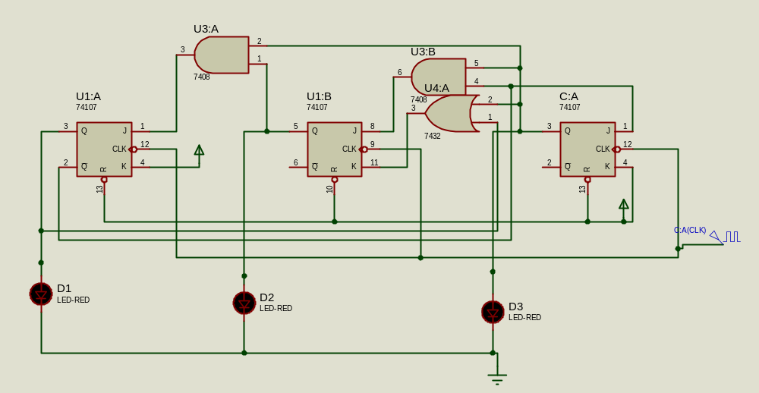
DISEÑO DE CONTADOR SINCRONO
Ejemplo: Diseñe una secuencia de conteo 000 a 100 con F-Fs J-K
6- Implementar las expresiones finales

Slide 12
DISEÑO DE CONTADOR SINCRONO
Ejemplo: Diseñe una secuencia de conteo 000 a 100
Con: J-K para el Bit mas significativo
S-R para el segundo Bit
D para el Bits menos significativo
Ejemplo: Diseñe una secuencia de conteo de incremento de dos en dos a 24
Con: J-K para los tres Bit mas significativo
S-R para 2 flip flop Bit
00000-00010-00100-00110-01000-01010-01100-……..
11000-0000

